Slide 1

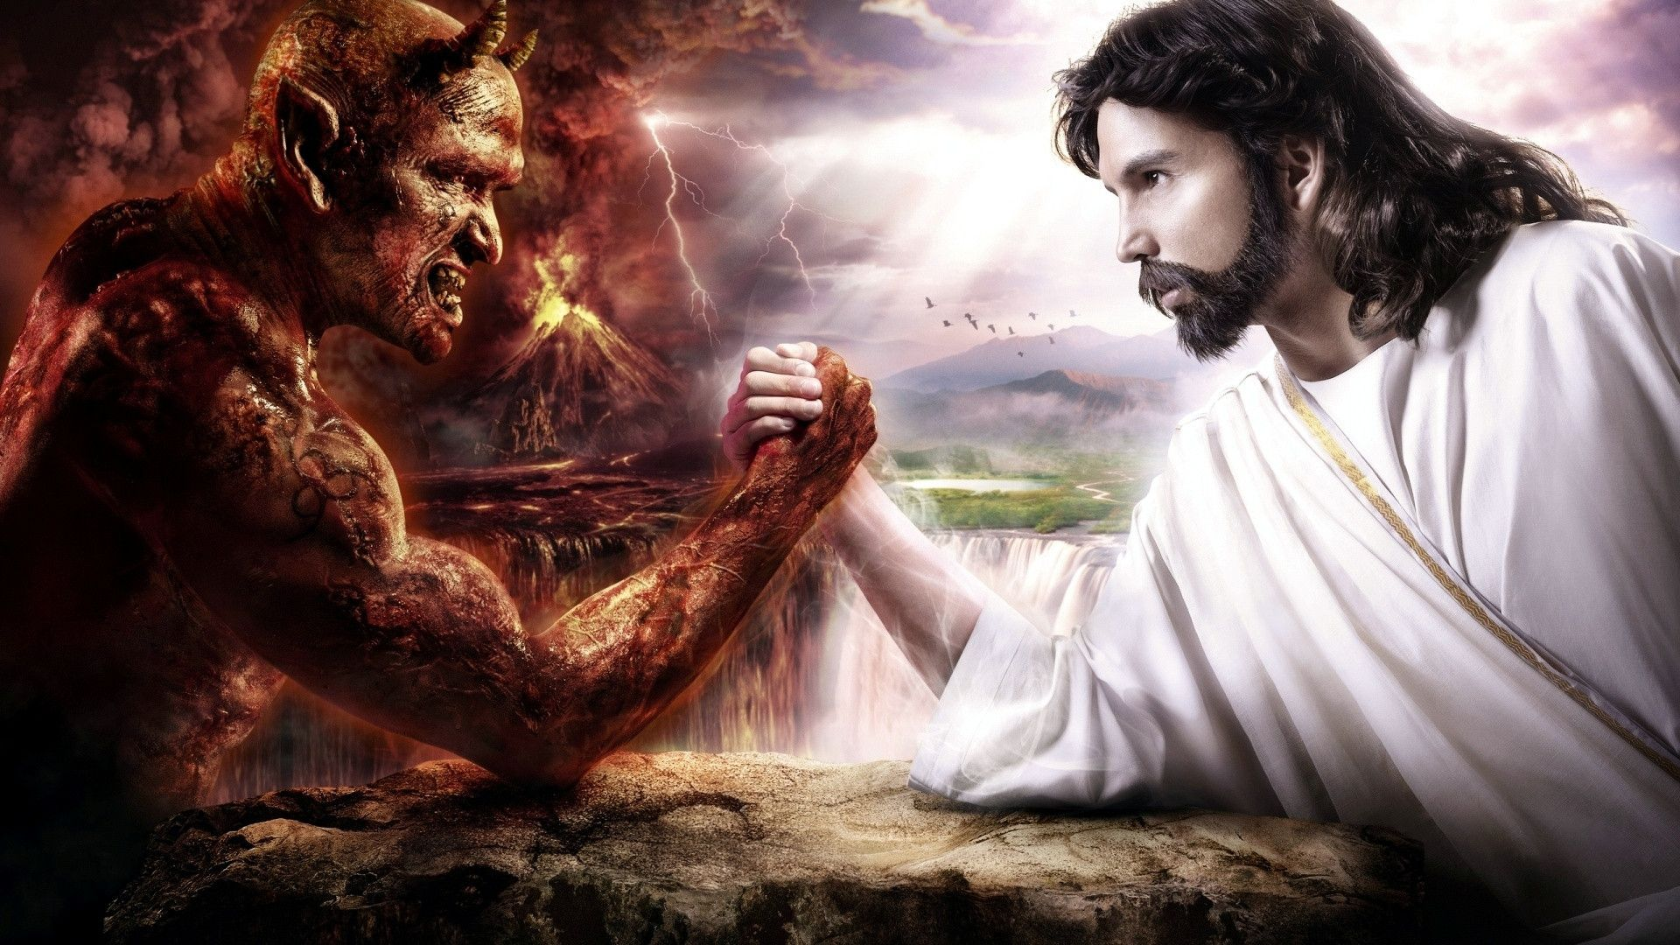
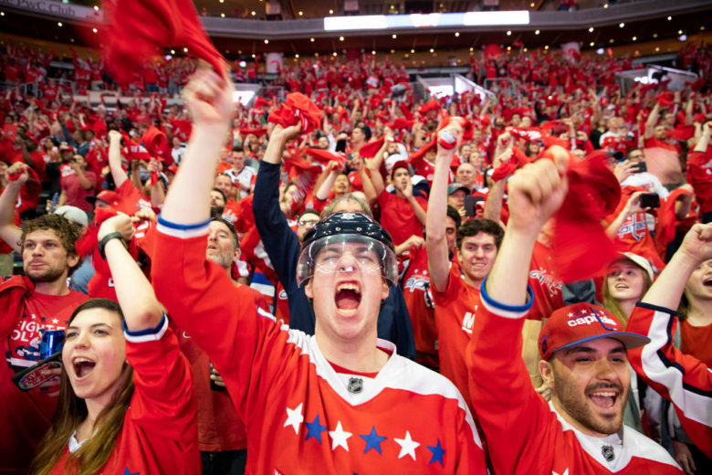
Kategorizace…
My x Oni
Věci, které z toho nebo onoho důvodu zařadíme do téže kategorie, považujeme za podobnější, než skutečně jsou, a ty, které jsou v různých kategoriích, nám připadají odlišnější, než skutečně jsou.
Leonard Mlodinov: Vědomí podvědomí, 2013: 179
Už jen zařazení objektu do určité kategorie může ovlivnit jeho hodnocení
Zařazení k žánru
…a identifikace
Srovnání s prototypickými texty – architext
x
(pod)vědomá polarizace
Potřeba identifikace se skupinou a vymezení se proti ostatním
Notes:
Srovnání s prototypickými texty – architext
(pod)vědomá polarizace

Slide 2
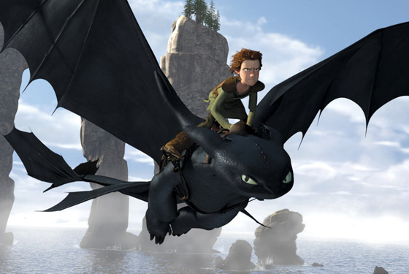
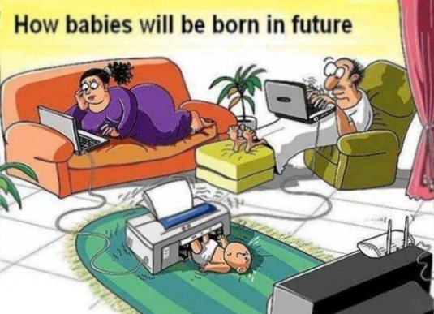
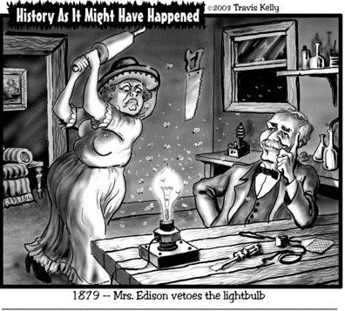
Fantastický prvek
Záměrná odlišnost od konsenzuální reality
Pozměněný historický vývoj v případě alternativní historie
Zasazení do budoucího/paralelního/ alternativního budoucího fikčního světa
Změny přirozeného světa
magie, bytosti, vlastnosti
Samostatný fantastický svět
Fyzická nemožnost
V případě postav a objektů
Zásadní změna
V případě přírodních zákonů a pravidel fikčního světa
Alespoň jedno/kombinace
Gregory John Keyes – Věk nerozumu
Notes:
Alchymie jako věda – okultní vědy

Slide 3
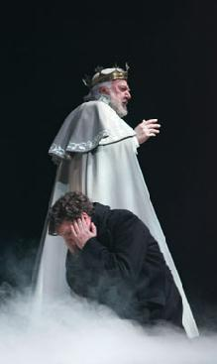

Je všechno, kde se objeví fantastický prvek, fantastika?
Nancy H. Traill - Možné světy fantastiky: Vznik paranormální fikce
Fantastické je takové dílo, ve kterém je fantastický prvek (nebo fantastické prvky) pro tvoření fikčního světa zásadní a neobjevuje se pouze ojediněle nesa zcela specifickou funkci.
Ojedinělý výskyt fantastického prvku v díle tedy příslušnost k fantastice nezakládá.
Čím zásadnější roli hraje fantastický prvek v kompozici díla, a/nebo čím více fantastických prvků se v textu objevuje, tím blíže pólu fantastična se na pomyslné ose mezi fantastickou a mimetickou literaturou nachází.
fantastika
mimesis
Notes:
fantastika mimesis

Slide 4
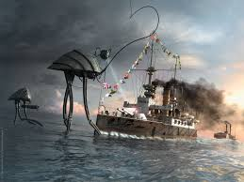
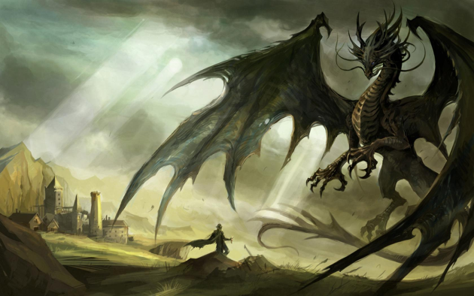
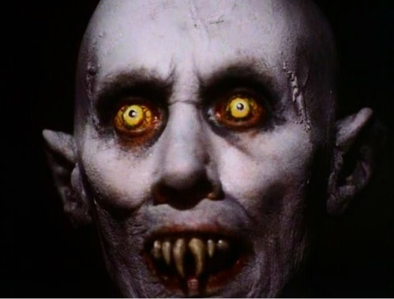
Jak definovat fantastickou literaturu
Nemáme jediný dobrý důvod očekávat, že někdy vznikne funkční definice sf. John Clute: http://www.sf-encyclopedia.com/entry/definitions_of_sf
Definice science fiction + definice fantasy + definice hororu ≠ definice fantastické literatury
+ +
***
?

Slide 5
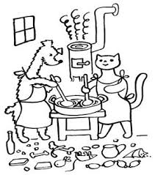
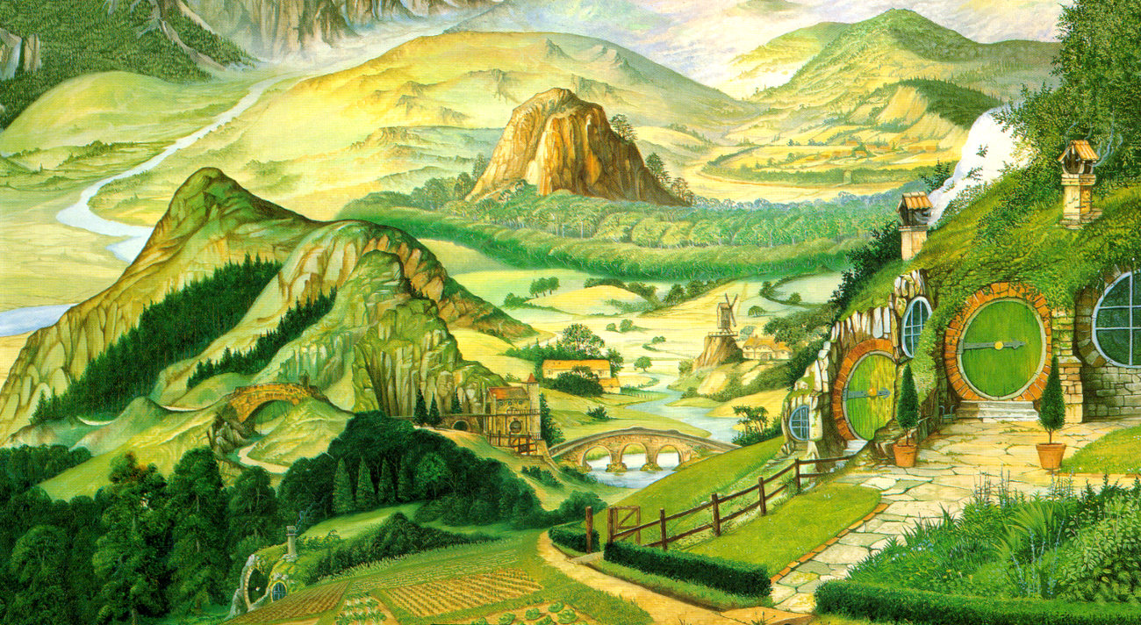
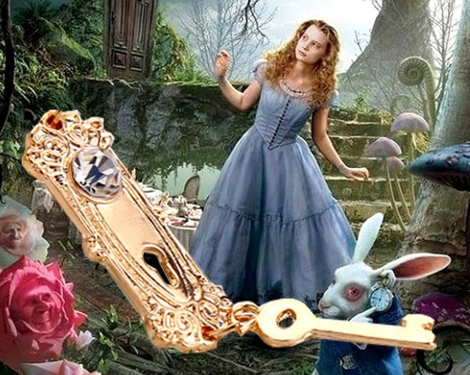
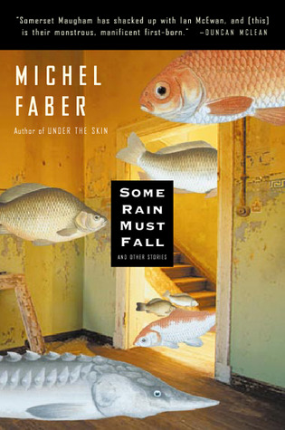
Exkluzivní a inkluzivní definice
Kathryn Humeová: Fantasy and Mimesis: Responses to Reality in Western Literature (1984)
Exkluzivní – jedno a více elementové - cílem je „vyloučit co největší množství textů.“
Louis Vax: L´art et la Littérature fantastique (1963)
Upíři + vlkodlaci + roboti + elfové + mimozemšťané + magie + neviditelnost…
„Opravdu fantastické nastává, když jsou základní pravidla příběhu nucena převrátit se o 180°, když je přímo protiřečeno převažujícím perspektivám.“
Eric Rabkin: The Fantastic in Literature, 1976: 12

Slide 6

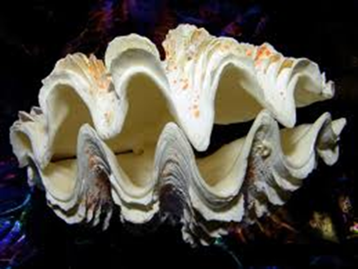

„…fikce vyvolávající úžas a obsahující podstatný a neredukovatelný prvek nadpřirozena, se kterým se smrtelné postavy v příběhu nebo čtenáři alespoň částečně sžívají“ - „[…] vztahuje se ke skutečnému námětu knihy.“
Colin Manlove: Modern Fantasy: Five Studies 1975: 157
Michal Ajvaz: Letní noc
Inkluzivní –„Fantasy je jakákoliv odchylka od konsenzuální reality, impuls vrozený literatuře, jež se projevuje v nesčetných variacích, od monstra k metafoře.“
Kathryn Humeová: Fantasy and Mimesis: Responses to Reality in Western Literature,1984: 21
Notes:
Michal Ajvaz: Letní noc

Slide 7
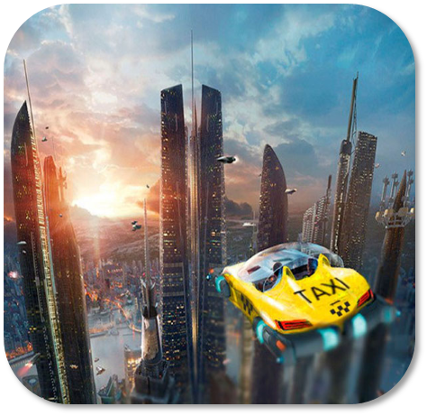
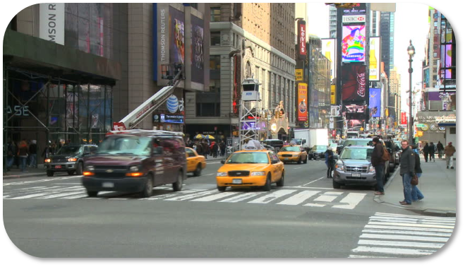
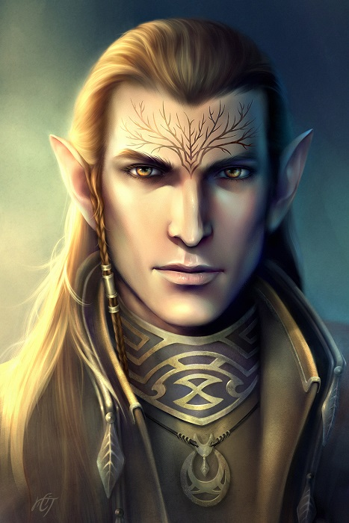
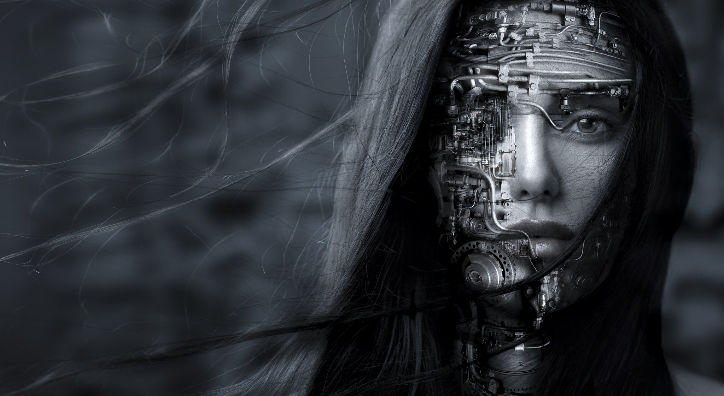
Jakub Macek – Fandom a text
3 kritéria definování fantastiky:
1. Na základě obsahových rysů: science fiction, fantasy, horor
Nejednoznačnost teoretických uchopení, celý žánr nevykazuje dostatečnou jednotnost
2. Fantastika x umělecky hodnotná, „vysoká” literatura
Nekonečné války mezi "literární" beletrií a "žánrovou" beletrií mají dobře demarkační linie. Pěšáci žánru si myslí, že literární fikce je sbírka nesmyslných, ale hezky vykreslených obrázků lidských pocitů a stavů. Literární stráž považuje žánrovou fikci za omezené, komerční, prospěchářské námezní pisálky.
David Barnett

Slide 8
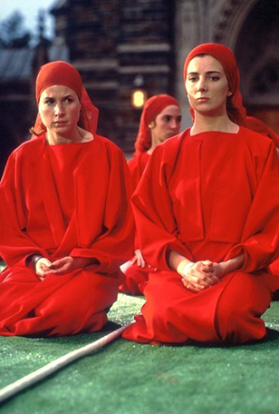

Margaret Atwoodová – Sci-fi x spekulativní fikce
* 1939 Ottawa, Ontario
Příběh služebnice (1985, č. 2008)
Přežívá nejsmutnější (2003, č. 2005)
Nefantastické texty: Pýthie (1976, č. 2009),
Muzeum zkamenělin (1979, č. 2002)
„V science fiction jsou příšery a kosmické lodě. Spekulativní beletrie by se opravdu mohla stát,“ „Přežívá nejsmutnější je spekulativním románem, ne science fiction. V knize nenajdete žádnou intergalaktickou kosmickou dopravu, ani teleportaci, ani marťany.“ „V science fiction vystupují „mluvící chobotnice z vesmíru.“
Potts, Robert (April 26, 2003). "Light in the wilderness". The Guardian
Později: „Pro mě je označení science fiction určené knihám, které mluví o věcech, které ještě neumíme... spekulativní beletrie pojednává o věcech, které již umíme, a její děj se odehrává na planetě Zemi.“
Langford, David, "Bits and Pieces" SFX magazine No. 107, August 2003
Notes:
Spisovatelka, básnířka, literární kritička, feministická a sociální aktivistka. Přidat ještě mythic fiction – z dp jany balharové? Zdroje citací: https://en.wikipedia.org/wiki/Margaret_Atwood#Speculative_and_science_fiction

Slide 9





3. Na základě přihlášení se k fandomu
„Asi nejrelevantnějším znamením příslušnosti textů k žánrům, které jsou označovány jako fantastika, science fiction, fantasy, fantastický horor, pro tento přístup je skutečnost, že tyto texty jsou jako žánrové přijímány v rámci subkultury, jež si na fantastiku svým způsobem vymiňuje monopol. Subkultury, jež o existenci těchto žánrů opírá svou vlastní existenci. Subkultury, jež z těchto žánrů odvozuje svou výjimečnost.”
Jakub Macek: Fandom a text, 2006:49
- Autoři fantastiky k fandomu se nehlásící (Kurt Vonnegut Jr., Margaret Atwood, Cormac McCarthy)
- Autoři nepřijímaní fandomem:
- příliš nároční a literární (Ray Bradbury, Kurt Vonnegut Jr., James Graham Ballard)
- „vetřelci odjinud” (Margaret Atwood, Vladimír Páral)

Slide 10

Fantastika – fantastická literatura – spekulativní fikce…
FANTASTIKA (John Clute, 2007)
Science fiction, fantasy, horor a jejich subžánry
NE kořenové texty
SPEKULATIVNÍ FIKCE
1941 - Robert A. Heinlein – nejnáročnější a nejkvalitnější science fiction
…
2017 – Marek Oziewicz – nemimetické žánry, opozice postosvícenského upřednostňování literatury imitující realitu
Západní i „nezápadní“ literární tradice, domorodá literatura,menšinový či alternativní úhel pohledu
„Ve všech těchto směrech spekulativní fikce představuje globální reakci lidské tvůrčí představivosti, která se snaží představit možnou budoucnost v době velkého přechodu z lokálního ke globálnímu lidství. “

Slide 11

Brian Attebery: Fantastika jako modus> žánr> formule
„Modus je způsob, jak něco dělat, v tomto případě vyprávět příběhy. Ale vyprávění je složitá věc. Pro zobrazení toho zásadního v charakteru, dialogu, akci a fyzickém prostředí, spisovatel musí najít způsob, jak nejen prezentovat, ale také interpretovat vzhled, chování, myšlení a řeč. Musí zakládat svůj popis na nějaké koncepci identity, kauzality, záměrnosti a laskavosti, zášti nebo lhostejnosti vesmíru. Modus je tedy postoj, pozice ve světě, stejně jako prostředek jeho zobrazení.“
Brian Attebery: Strategies of Fantasy, 1992: 2
Formule – vzorec, konvence
Žánr: „Kategorie žánru se zdá být užitečným způsobem, jak vymezit příběhy, které si jsou více podobné, než požaduje modus, a přitom méně homogenní než diktuje formule.“
1) Prvek nemožného „Nějaké porušení toho, co autor zjevně považuje za přírodní zákon.“
2) Charakteristická struktura zápletky začínající problémem a ústící v řešení.
Notes:
Jaké příběhy?

Slide 12
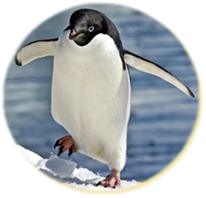



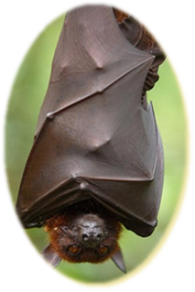
Má smysl pokoušet se o definici fantastiky v širším slova smyslu?
Jak si pomoci ze začarovaného kruhu?
Neostré množiny (fuzzy sets)
Neexistuje ostrá hranice mezi tím, co je a vně uvnitř množiny, ale stupně přináležitosti.
Prototypová teorie
V každé kategorii jsou více a méně typičtí reprezentanti této kategorie.
Květina – růže - bodlák
Brian Attebery: Strategies of Fantasy, 1992
Notes:
Brian Attebery: Strategies of Fantasy, 1992

Slide 13

Asi ještě fantastika
Magický realismus…
Vůbec ne fantastika
Božská komedie…
Prototypická fantastika
Pán prstenů, Nadace
Spíš už ne fantastika
Hamlet…
Vůbec ne fantastika
Zpráva o únosu mimozemšťany

Slide 14
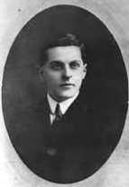
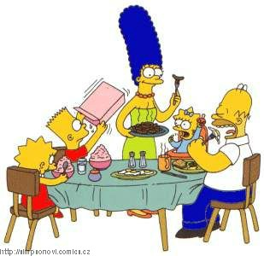

Ludwig Wittgenstein: Rodové podobnosti
Věci, o kterých si myslíme, že je propojuje jeden zásadní společný rys, mohou být ve skutečnosti propojeny sérií překrývajících se podobností, mezi nimiž neexistuje jediný rys společný pro všechny.
Intuitivní model
Paul Kincaid: On the Origins of Genre
Definice a výchozí bod SF jako Mobiova smyčka
Daimon Knight: „science fiction je to, nač ukážeme, když řekneme science fiction“ Science fiction je to, co je jako science fiction publikováno.
≠
Jakákoli definice, krom toho, že může v nejlepším případě postihnout pouze určitou skupinu textů, nevyhnutelně zastarává a nestačí živelně se vyvíjejícímu proudu literatury.

Slide 15
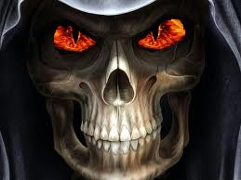
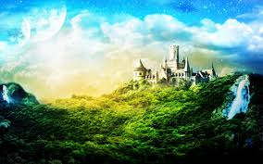
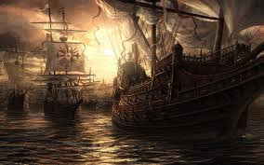
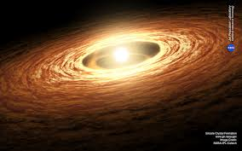
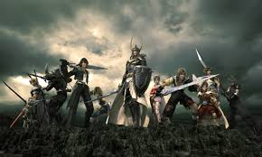
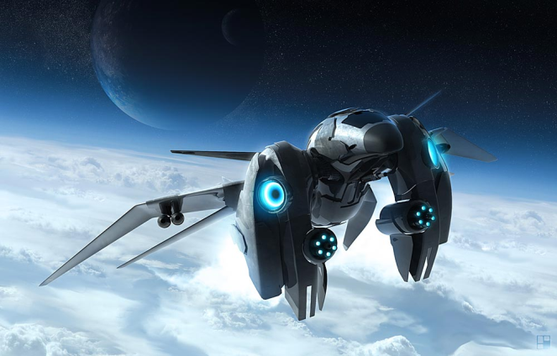
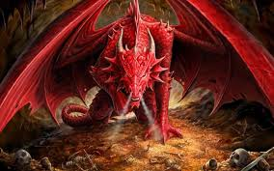
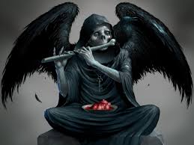
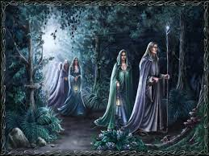
Rodinné podobnosti ve fantastické literatuře jako celku
Mytologie
Dobrodružství
Výprava
věda
Budoucnost
ohrožení
Nadpřirozené bytosti

Slide 16
spekulativní literatura
hrdinská fantasy
vysoká fantasy
science fantasy
duchařský příběh
…s detektivními prvky
To všechno může být
fantastika
steampunk
antiutopie
fantaskní povídka
volná fantastika
slipstream
Kde ale při hledání společných rysů začít?
…s prvky fantasy
Kdekoliv
technothriller
new weird
příběh s tajemstvím
…s utopickými prvky
Ray Bradbury - 451 stupňů Fahrenheita
J. R. R. Tolkien – Pán prstenů
Isaac Asimov - Nadace
space opera
hard SF
Science fiction
…s fantaskními prvky
…s hororovými prvky
horor
biopunk

Slide 17


Neostré (fuzzy) množiny
1. krok intuitivní
2. Krok – analýza architextových vzorců (architext – ideální text, zobecnění rysů konkrétních textů, žánr – Gérard Genette)
Centrum a okraje
Fantastická jsou taková beletristická či dramatická díla, v nichž fantastický prvek – propojen sítí rodových podobností s alespoň jedním dalším dílem pokládaným za fantastické – zaujímá význačnou roli ve struktuře fikčního světa, neobjevuje se pouze ojediněle nesa zcela specifickou funkci.
Všechna užití fantastického prvku v beletrii
Zásadní role a počet FP
Veškerá beletrie
Notes:
Zásadní role a počet FP

